Slide 1
NTU Text RPG
機械一
朱本毅

Slide 2
Why - Text RPG
1.好寫 ?
(可是遊戲性要好，需要非常多交錯的邏輯判斷以及數據、文本)
2. 當之後學到GUI後，可以以這個為基礎，搭配更好的畫面。

Slide 3



Elements of a RPG
Character
Adventure
Map & Inventory
建立角色和數值
選擇職業
存檔功能
隨機事件
結合各種元素
使用技能
可以探險的地圖
背包選單

Slide 4
Title
Create Character
MainUI & Functions
HP = 0
Game Over
Continue

Slide 5
01
Title

Slide 6
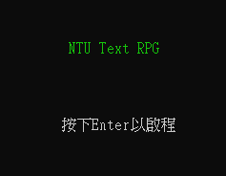
如果只是這樣

Slide 7
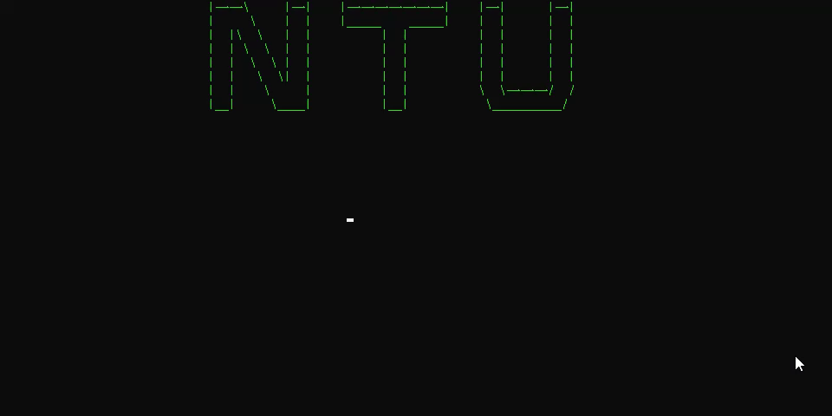
那這樣呢

Slide 8
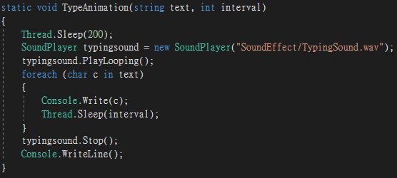
Code
SoundPlayer:引進檔案中打字的效果音
foreach:讓字串中的每個字元都跑一次底下的指令
Thread.Sleep(time):讓程式暫停幾毫秒

Slide 9
02
創建角色

Slide 10
輸入玩家名字
職業選單
選擇一個職業
顯示其介紹及能力值
否
確認選擇
是
紀錄角色能力值
顯示操作說明

Slide 11

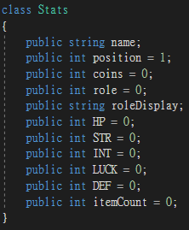
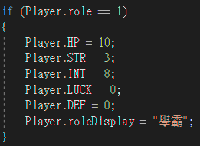
這樣在Program中 的每一個函式都可以 呼叫這些數值

Slide 12
03
主介面

Slide 13
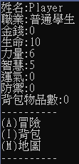
顯示當前狀態
主介面選單
輸入指令
A
I
M
冒險
開啟背包
開啟地圖

Slide 14
04
地圖

Slide 15

判斷當前位置
顯示地圖列表
輸入
目的地
到達指定位置

Slide 16
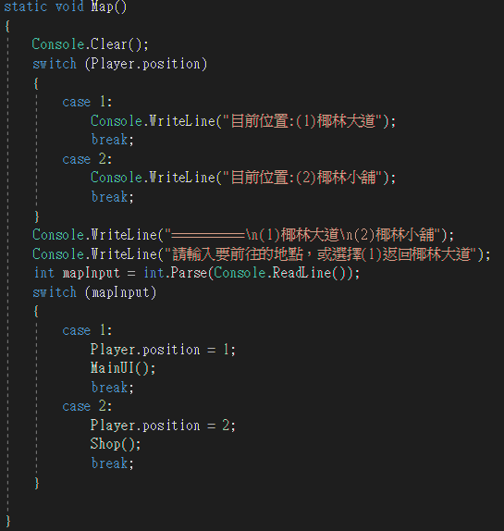
Code

Slide 17
05
背包

Slide 18
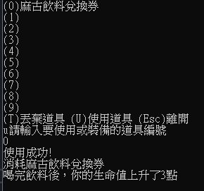
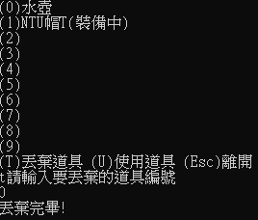
判斷背包
是否有物品
否
是
顯示背包物品
使用道具
丟棄道具

Slide 19
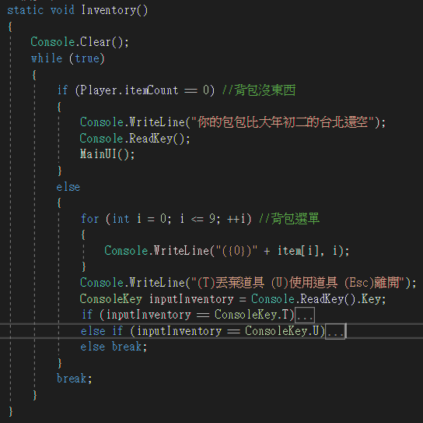
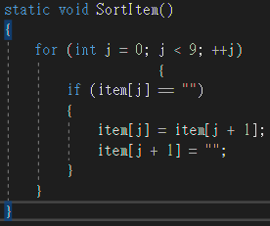
Code

Slide 20
06
商店

Slide 21
選擇購買物品
判斷背包
空間
否
是
判斷錢
是否足夠
是
獲得道具
角色屬性補正

Slide 22
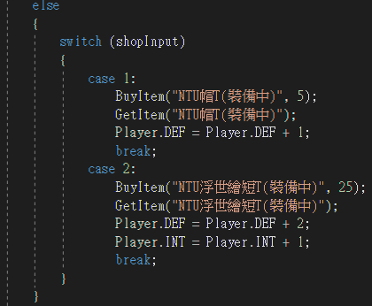
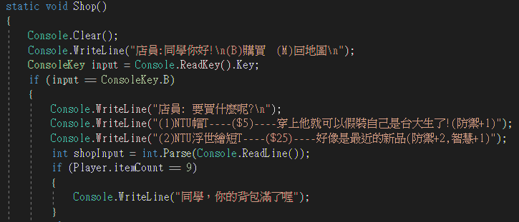
Code

Slide 23
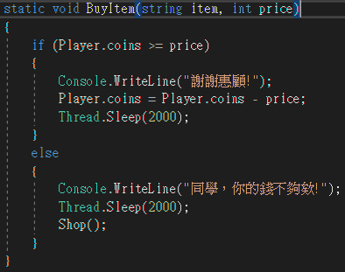
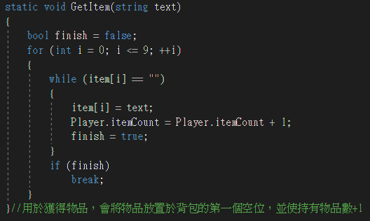
Code

Slide 24
07
事件

Slide 25

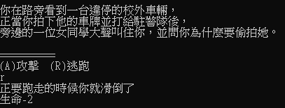
根據所在區域
觸發隨機事件
判斷
輸入指令
根據屬性
判定結果

Slide 26
The End

